Slide 1
МБОУ “Гимназия №126” Советского района г.Казани
Презентация опыта работы по организации обучения и воспитания детей на родном языке, изучения родных языков, в том числе русского языка как родного за 2019-2021г.

Slide 2
Охват учащихся с воспитанием на родном (татарском) языке
МБОУ «Гимназия №126» Советского района г. Казани
 | 2019-20 уч.год | 2020-21 уч.год | 2021-22 уч.год
Всего классов | 26 | 27 | 22
Из них классы с воспитанием | 8 | 9 | 9
% охвата | 53,95 | 49,37 | 58,82
С 2017 года отсутствовали группы по обучению татарскому языку детей, владеющих татарским языком. В 2021-22 учебном году в этом направлении открыты 2 группы.

Slide 3

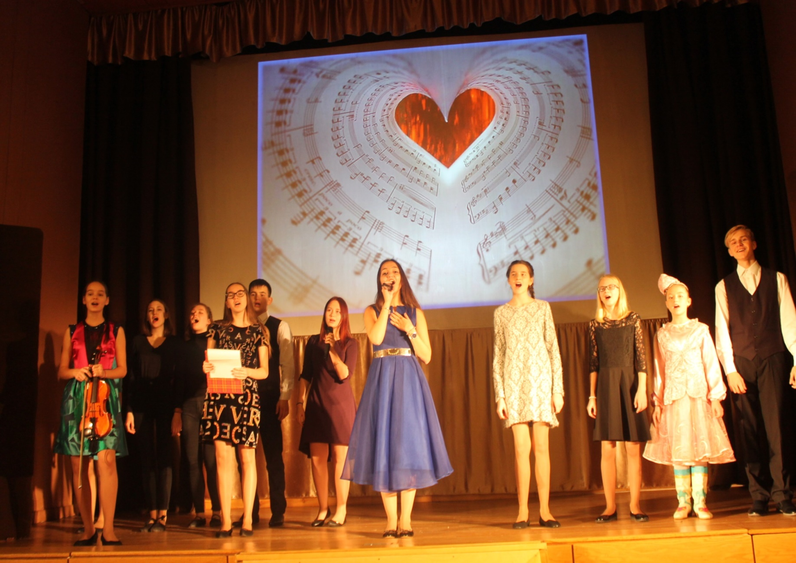
«Любимый город» – запись ГТРК «Россия»

Slide 4
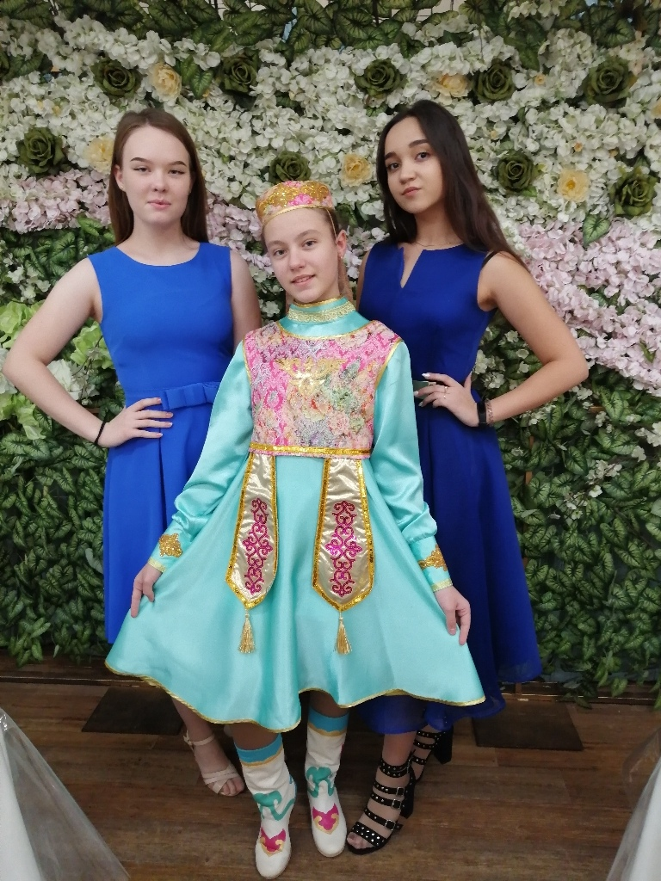
Благотворительный праздник
в мечети «Ярдәм»

Slide 5
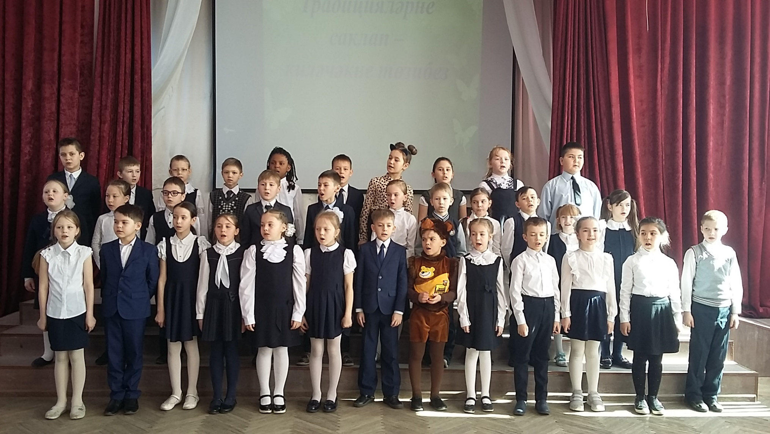
Краеведческая программа
«Сохраняя традиции, строим будущее»

Slide 6
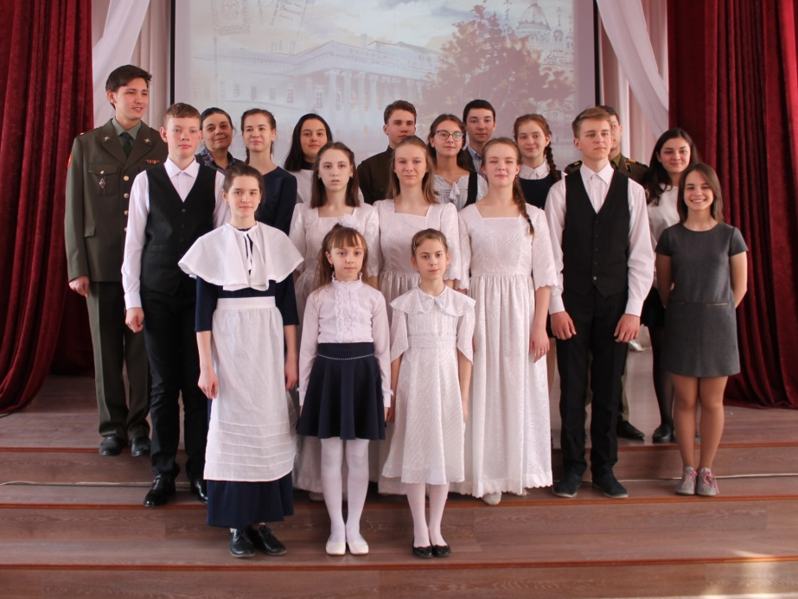
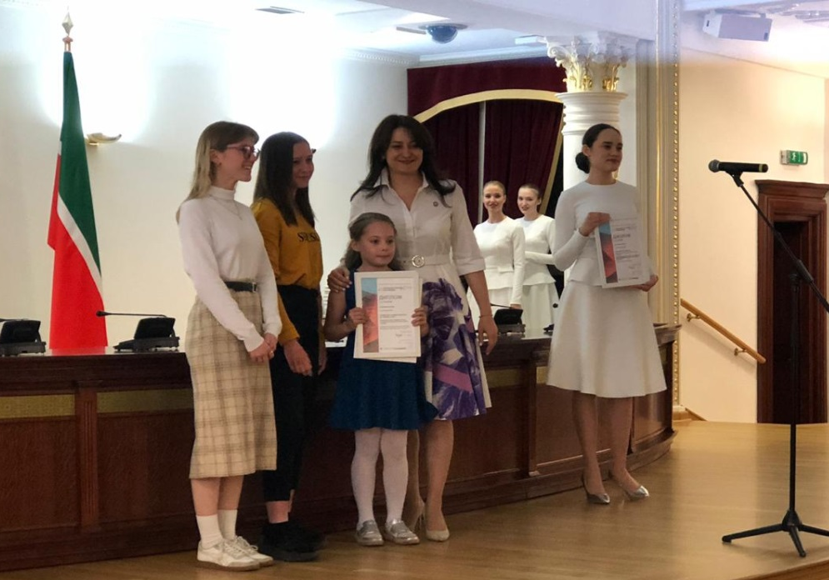
Кремль.
Всероссийский фестиваль
«Архитектурное наследие»
Проект «Наследие
в юных сердцах»

Slide 7
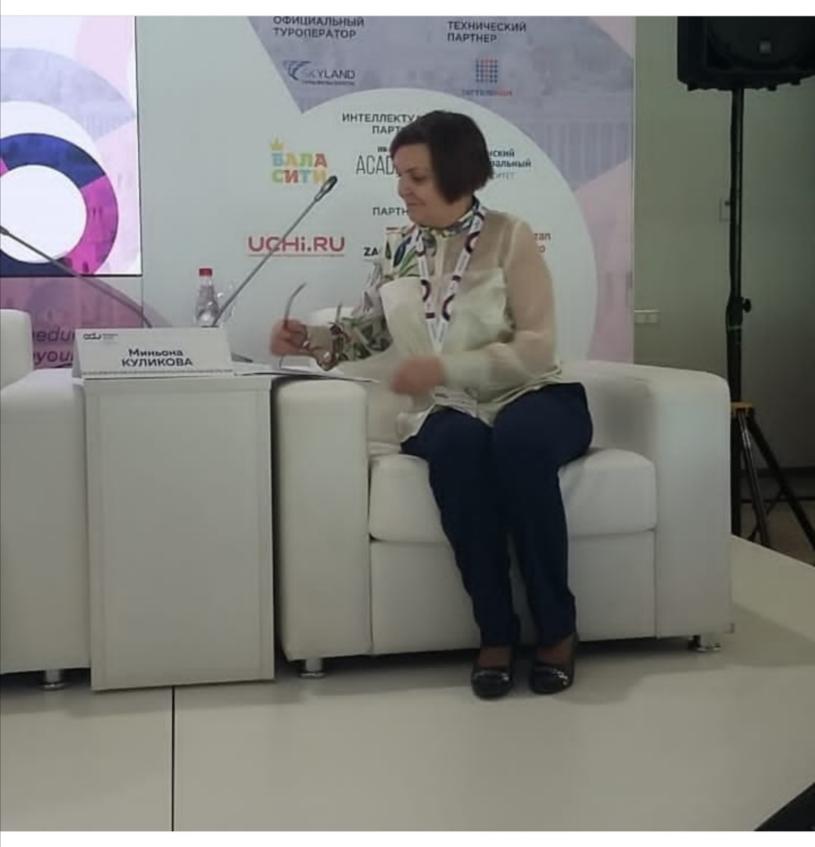
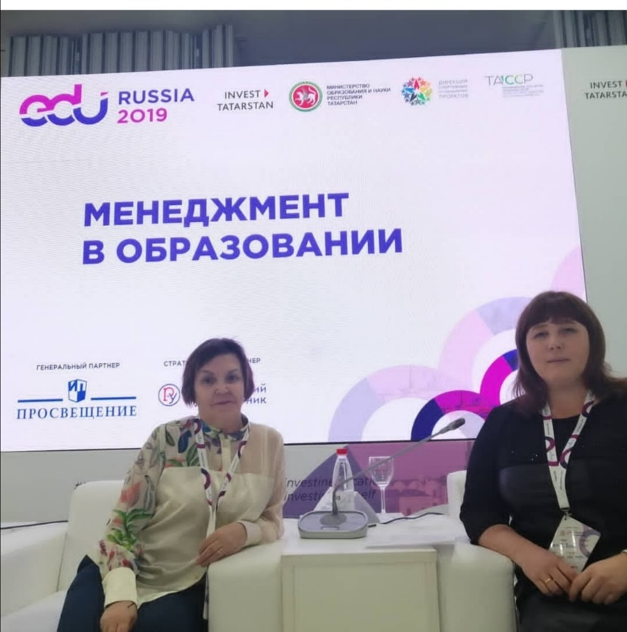
Всероссийский форум Образование России.
«Кейс гимназии №126 г.Казани по реализации принципа мультикультурализма в школьном образовательном пространстве»

Slide 8

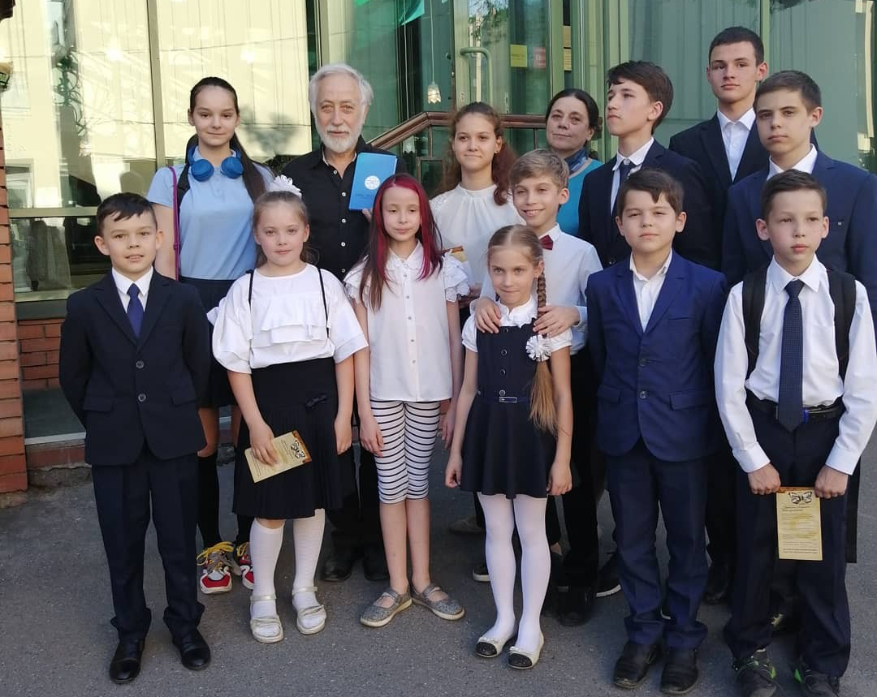
Выступление в Доме Аксёнова

Slide 9
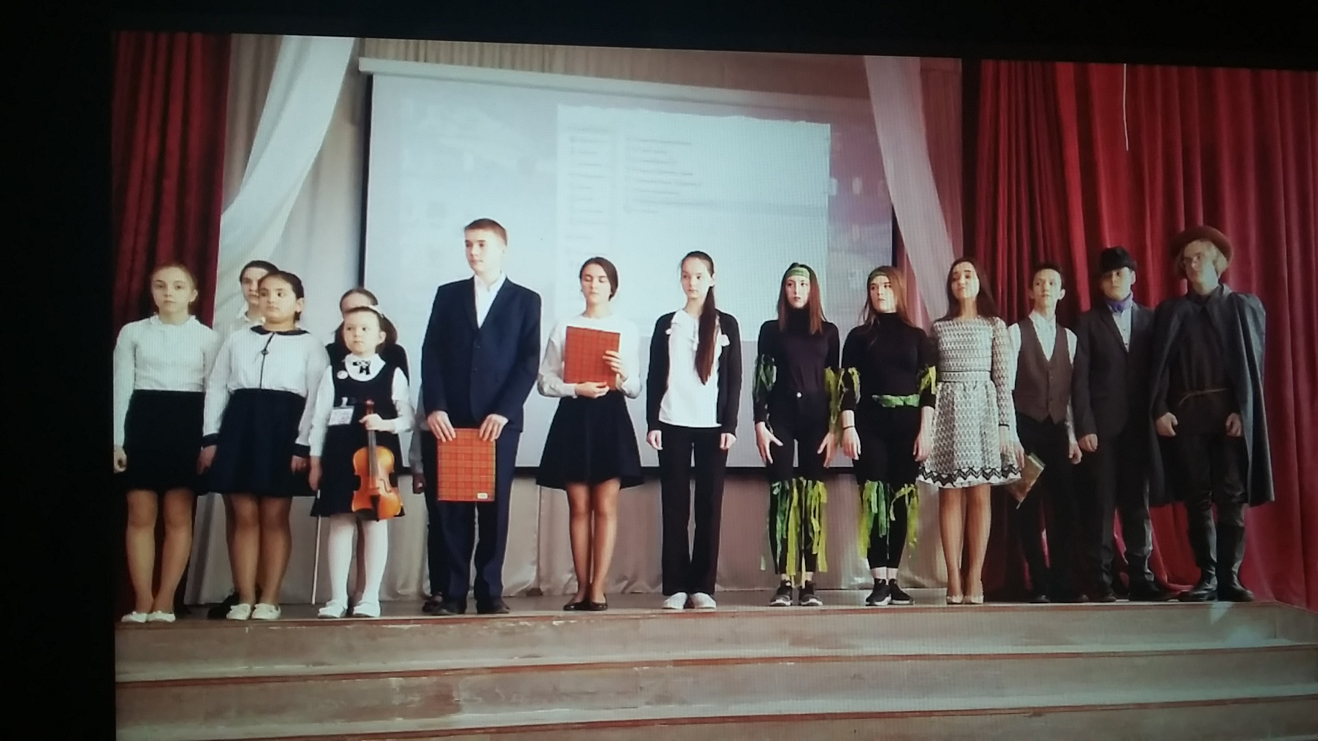
Программа «Красная линия города»

Slide 10
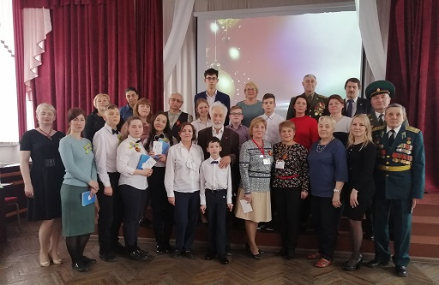
Межрегиональный проект
Казань – Санкт-Петербург

Slide 11
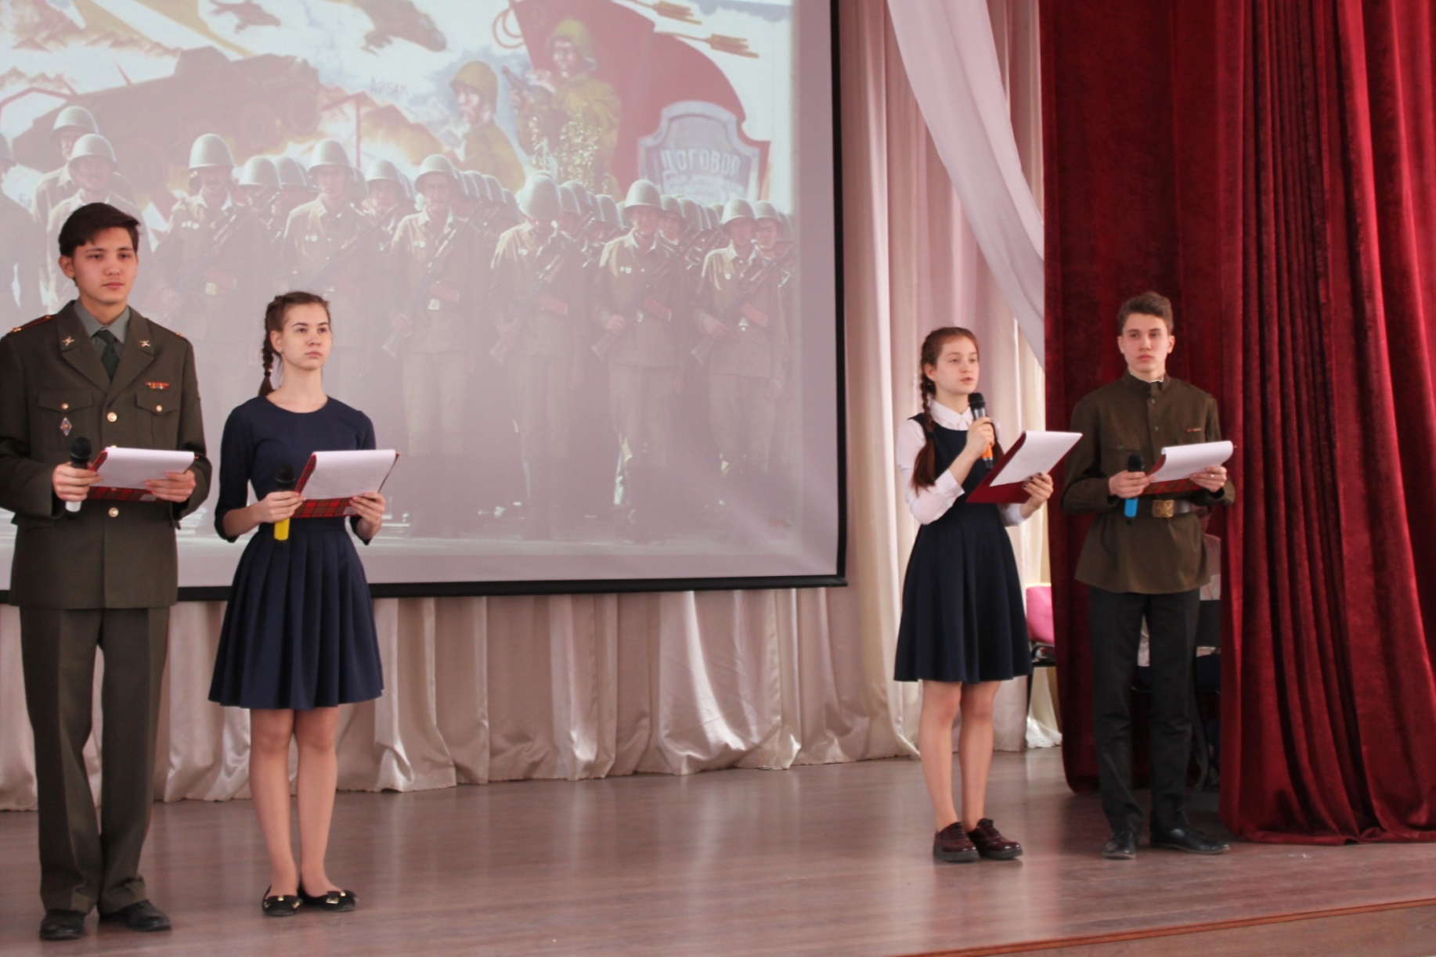
«Хәтер. Память»
75-летию Победы посвящается

Slide 12

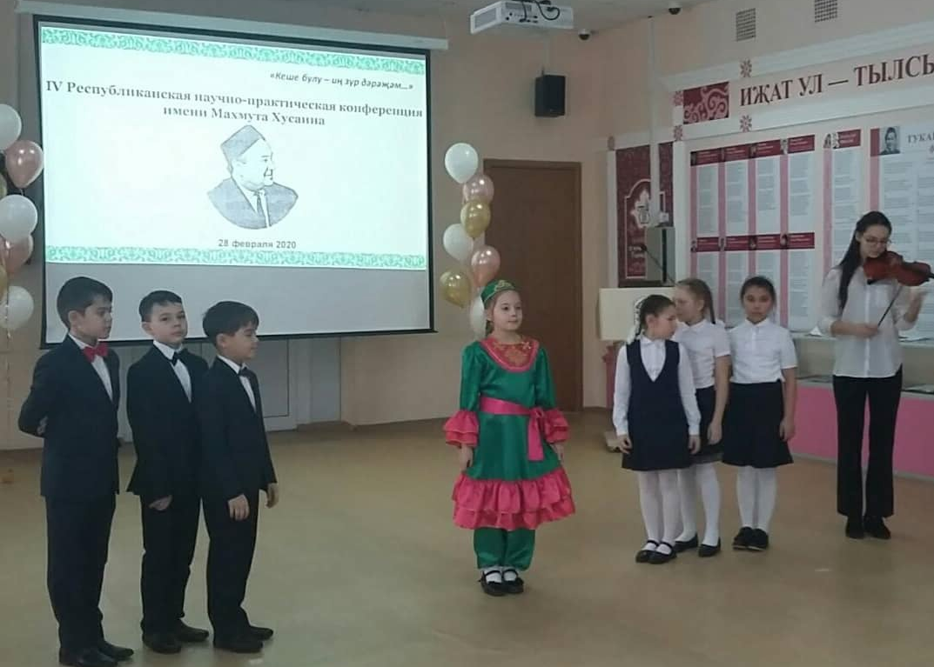
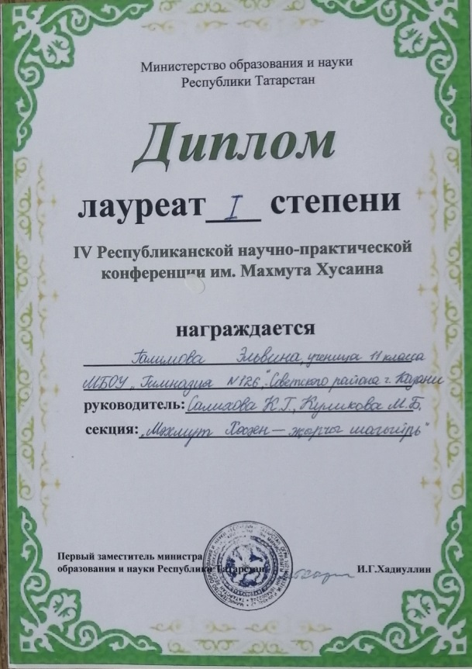
4-я Республиканская конференция им.Махмута Хусаина

Slide 13


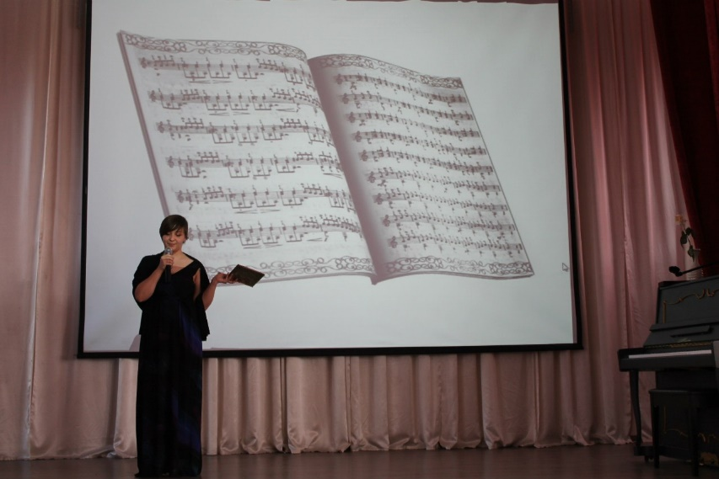
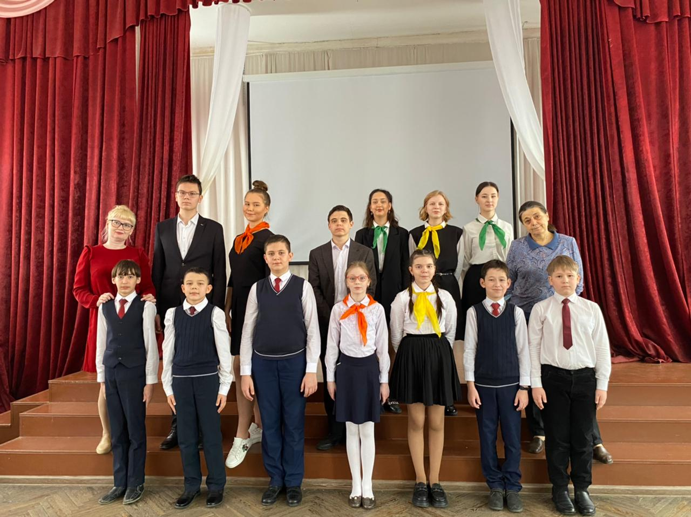
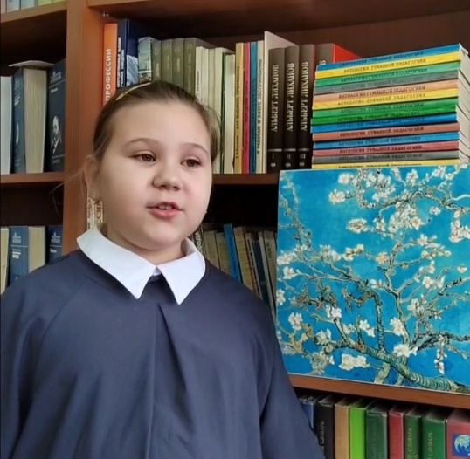
Ежегодные проекты
Рояль должен играть,
а слово - звучать
«Стихи
круглый год»
«Наши праздники»

Slide 14
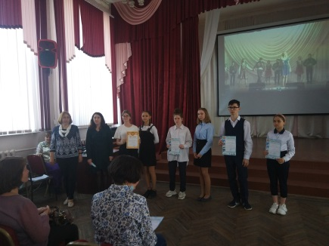
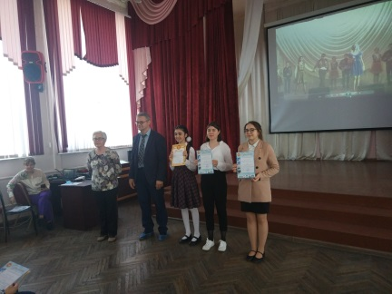
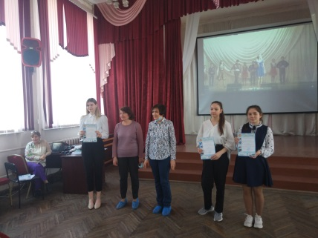
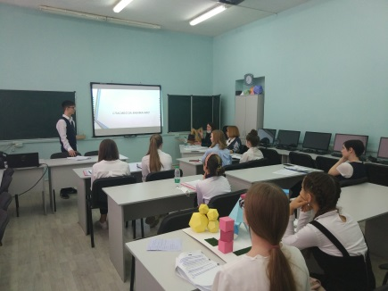
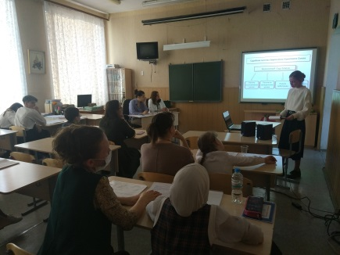
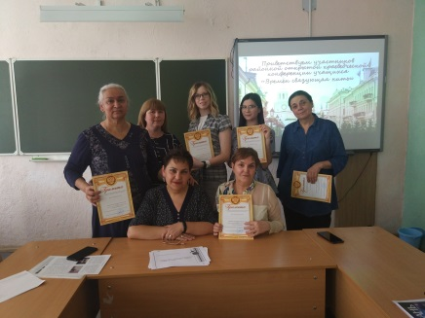
Ежегодная Районная открытая краеведческая конференция учащихся «Времён связующая нить»

Slide 15


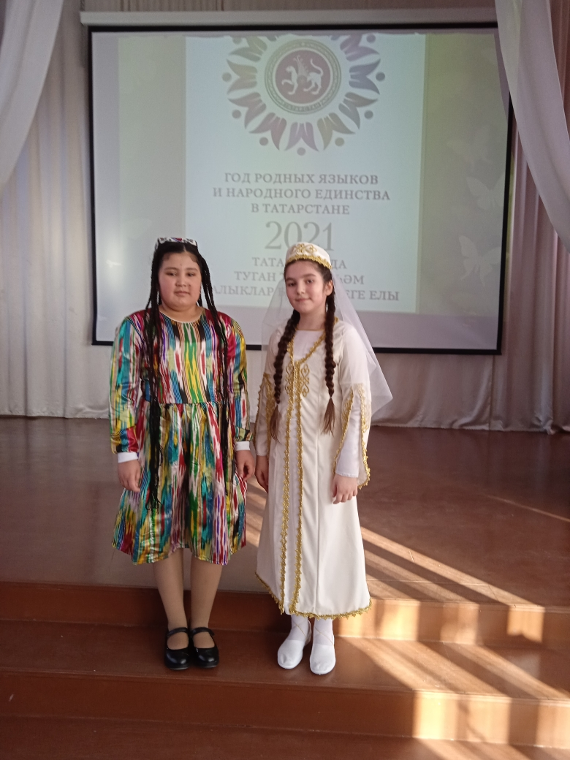
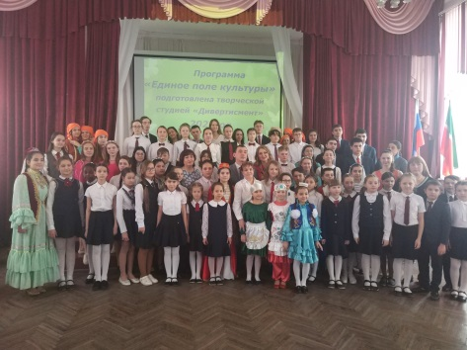
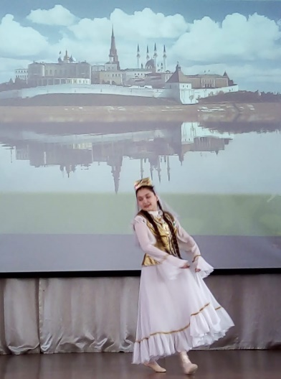
Фестиваль
«Ватаным Татарстан»

Slide 16
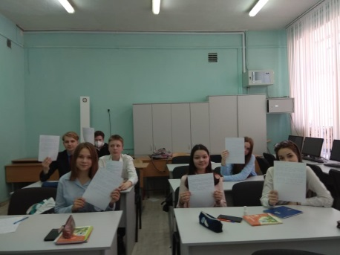
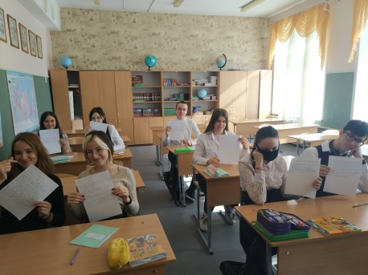
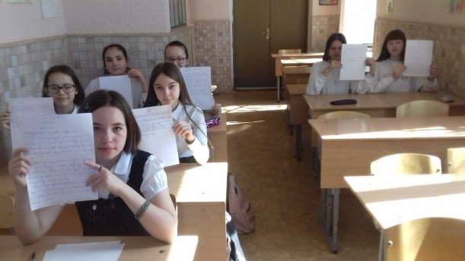
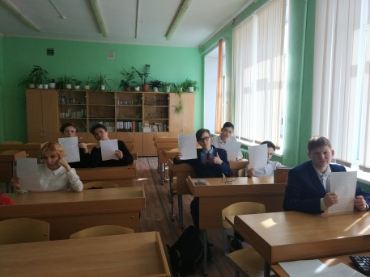
Акция «Родная речь – Отечества основа» совместно с Университетом управления «ТИСБИ»

Slide 17
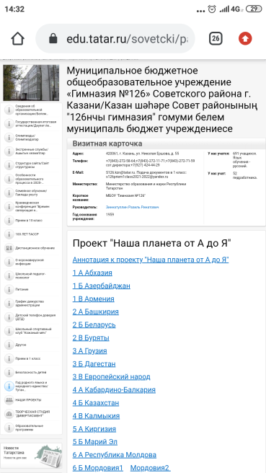
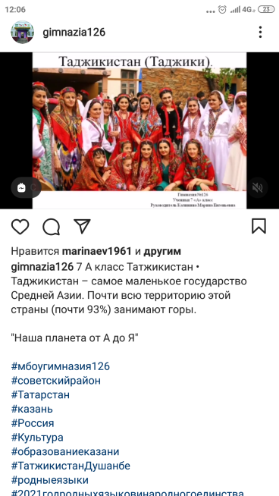

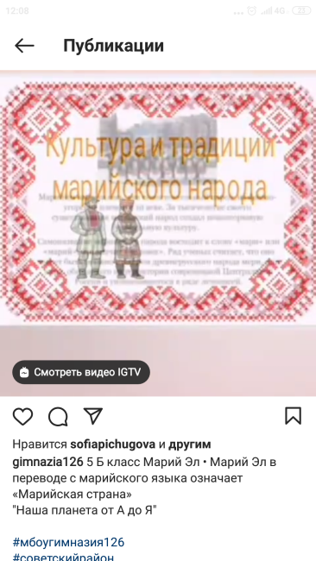
Проект «Наша планета от «А» до «Я»

Slide 18
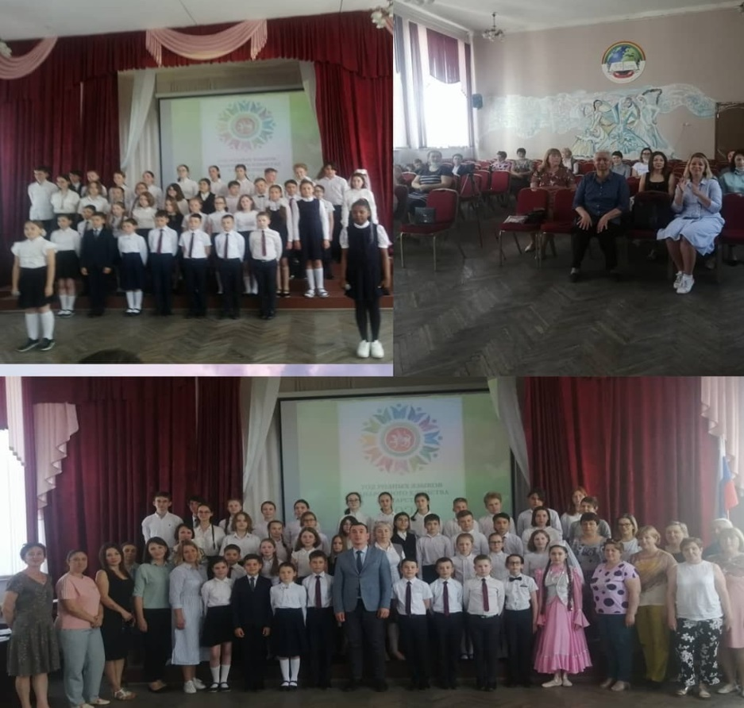
Диалог культур. Диалог языков

Slide 19

Во Всероссийском конкурсе среди общеобразовательных организаций на лучшую организацию работы по этнокультурному образованию, проводимом Министерством просвещения РФ, ФГБУ «ФЕДЕРАЛЬНЫЙ ИНСТИТУТ РОДНЫХ ЯЗЫКОВ НАРОДОВ РОССИЙСКОЙ ФЕДЕРАЦИИ», гимназия стала победителем в культурно-исторической номинации «Обычаи и традиции гостеприимства моего народа» с реализацией принципа этнокультурализма в школьном пространстве в рамках проекта Творческая студия «Дивертисмент»

Slide 20
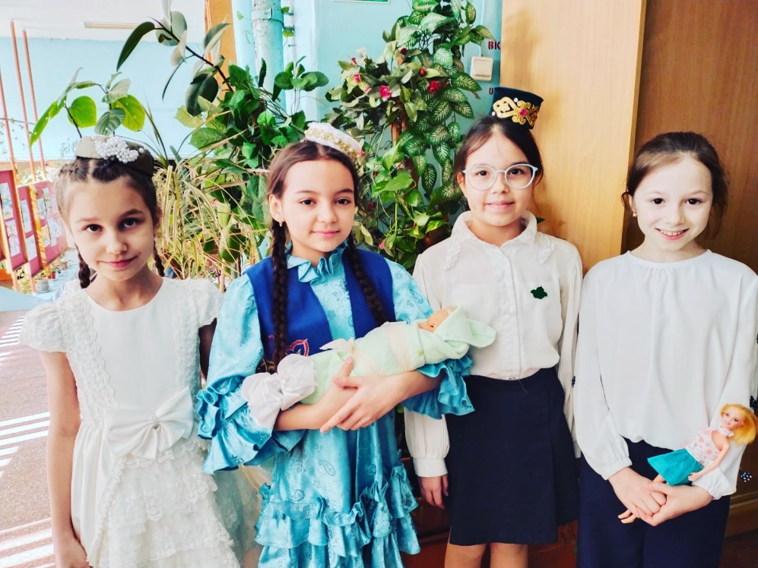
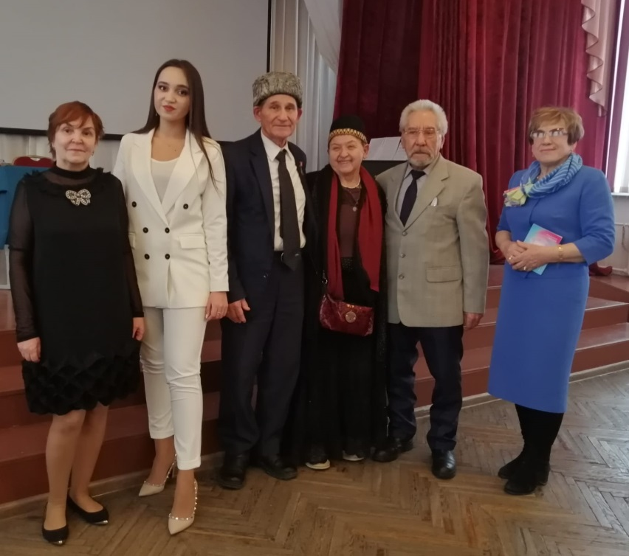
Любимые строки любимого поэта
«История школы –
история учителя»

